Slide 1
Activité 1
Créer un dossier appelé “Web” sur votre bureau.
Cliquez sur ce dossier, puis dans la partie vide faites un clic droit sur la souris “Nouveau”, ensuite “Document Texte”.
Ouvrez le fichier “Nouveau Document Texte”, puis coller le code HTML suivant a l’interieur du fichier.
<HTML>
<HEAD>
<TITLE>premier pas </TITLE>
</HEAD>
<BODY> bienvenue sur ma page web
</BODY>
</HTML>

Slide 2
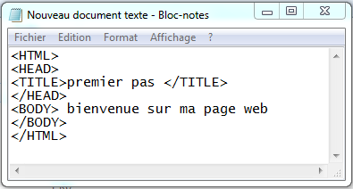
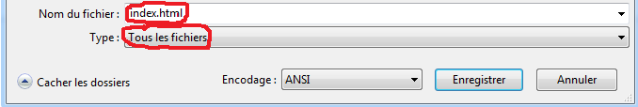
1. Le document ci-dessous apparait sur votre ecran.
2. Puis, Enregistrez le fichier sous le nom “Index.html” et le type mettez “ Tous les fichiers”. Enfin, le fichier document texte devient une page web.

